Slide 1


BÀI GIẢNG SOẠN THẢO THEO BỘ SÁCH: CÁNH DIỀU
TIẾNG VIỆT 1
(Tập 1)

Slide 2



Slide 3

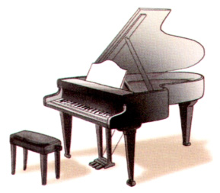
Bµi 23
p - ph

Slide 4
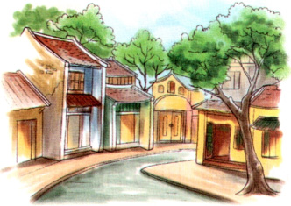
1. Lµm quen
Bµi 23: p - ph
Pi a n«
phè cæ

Slide 5
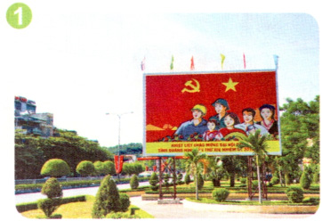
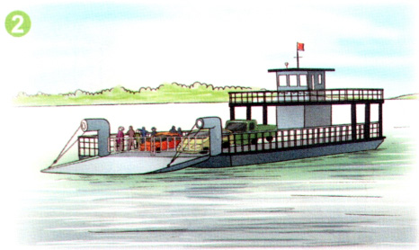
2. TiÕng nµo cã ©m p? TiÕng nµo cã ©m ph.
pa n«
phµ
pa n«
phµ

Slide 6
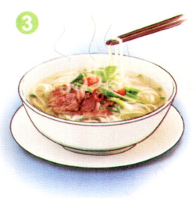
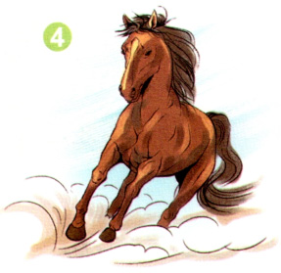

2. TiÕng nµo cã ©m p? TiÕng nµo cã ©m ph.
phë
phë
phi
phi
cµ phª
cµ phª

Slide 7
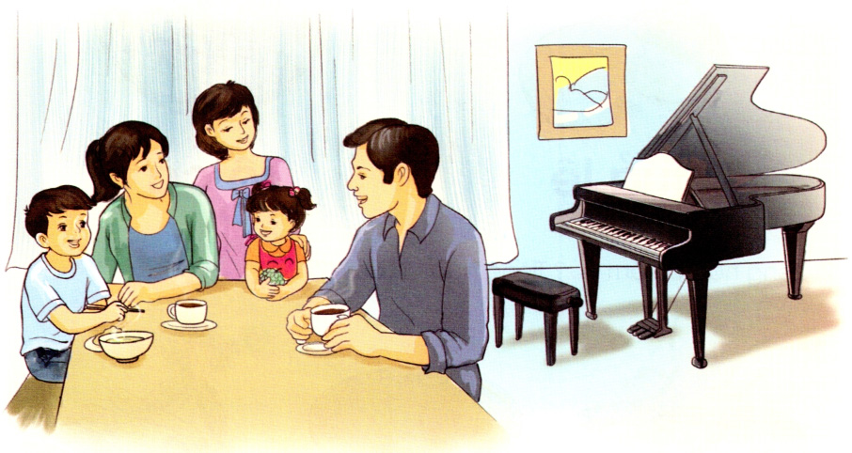
3. TËp ®äc:
Nhµ d×
Nhµ d× Nga cã pi a n«.
C¶ nhµ Bi ®i phè, ghÐ nhµ d×, nghe pi a n«.
D× Nga pha cµ phª. Bè mÑ cã cµ phª. Bi cã phë. BÐ Li cã na.

Slide 8

LuyÖn ®äc c©u:
Nhµ d× Nga cã pi a n«.
Nhµ d× Nga cã pi a n«.
C¶ nhµ Bi ®i phè, ghÐ nhµ d×, nghe pi a n«.
D× Nga pha cµ phª. Bè mÑ cã cµ phª. Bi cã phë. BÐ Li cã na.
C¶ nhµ Bi ®i phè, ghÐ nhµ d×, nghe pi a n«.
D× Nga pha cµ phª.
Bi cã phë.
Bè mÑ cã cµ phª.
BÐ Li cã na.

Slide 9
3. TËp ®äc:
GhÐp ®óng
a) Nhµ d× Nga
1) ®i phè, ghÐ nhµ d×
b) Nhµ C¶ nhµ Bi
2) Cã pi a n«

Slide 10
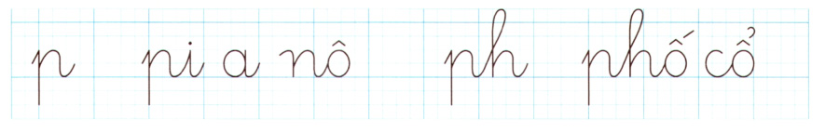
4. TËp viÕt

